Slide 1
Ⅱ体験編
活動時間_約30分
２ ビジュアルプログラミング「Scratch」演習セット
「②スクラッチキャットを自由に動かそう！」
Notes:
さあ，スクラッチを始めましょう。（クリック）まずはスクラッチと言えば，このキャラクター，スクラッチキャットに，こちらが意図した動きをさせることができるようにしましょう。

Slide 2
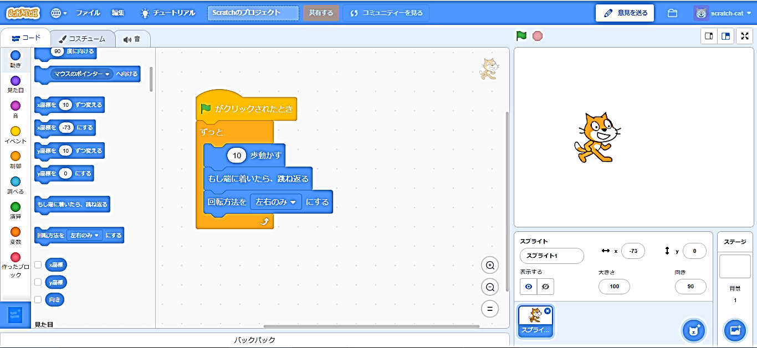
「Scratch」の画面 ※「Scratch 3.0 オンライン版」
スプライト
キャラクタ－
プログラムブロック
ステージ
キャラクター（スプライト）が動く
ブロックパレット
ブロックの一覧から選ぶ
スクリプトエリア
プログラムブロックを並べる場所
Notes:
これがスクラッチの画面です。(クリック)画面右側にあるのがステージです。(クリック)ここで，プログラミングされたスプライトと呼ぶキャラクターが動きます。
（クリック）次に真ん中の広い部分がスクリプトエリアです。（クリック）ここにプログラムブロックを並べることで，スプライトの動きを決定します。最後に，（クリック）左側にあるのがブロックパレットです。ここには，様々な種類の命令ができるブロックが準備されています。このパレットから必要なブロックを選んで，スクリプトエリアにドラッグしてもってきます。

Slide 3
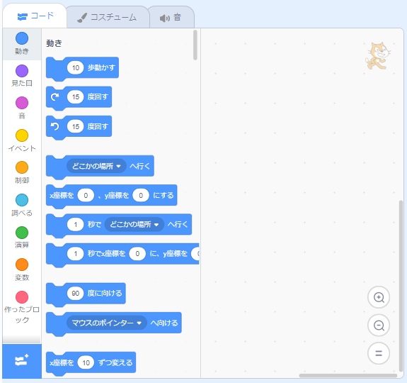
スクラッチキャットを動かそう！ ①「〇歩動かす（横移動）」
ブロックパレットから，
ブロックをドラッグして，
スクリプトエリアで離す。
スクリプトエリアの ブロックを，クリックするたびに，スプライト（キャラクター）が，右に動く。
ここの数字を，クリックして，数を増やすと，大きく進み， 負の数（-10）にすると， 左に動く。
Notes:
さあ，スクラッチキャットを動かしてみましょう。まず，ブロックパレットの「動き」をクリックして表示される「１０歩動かす」のブロックを選び，ドラッグしてスクリプトエリアにもってきます。（クリック）次に，もってきたブロックをクリックしてみましょう。クリックするたびに，スクラッチキャットが右に少しずつ動きます。
（クリック）ちなみに，ブロックの数字の部分をクリックしてみてください。数字を変更することができます。数字を大きくすると大きく動き，小さくすると動きも小さくなります。また，マイナスの数字にすると，反対側に動きます。

Slide 4
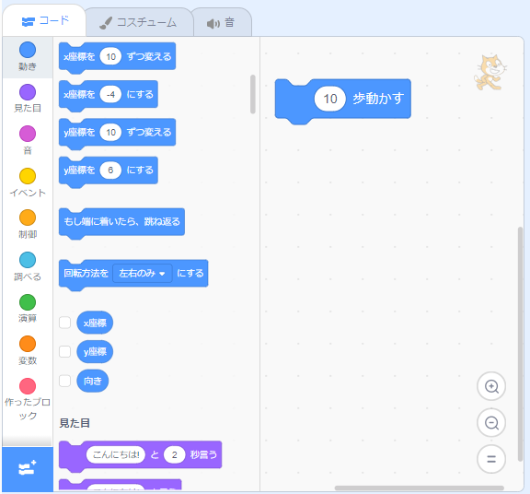
スクラッチキャットを動かそう！ ②「端で折り返す。」
うまく，折り返せるようになったけど，何か変だな？
Notes:
スクラッチキャットが，右端まで進むと画面の端に隠れてしまって，動かなくなります。少しだけ見えているしっぽをつかんで（ドラッグ），真ん中に戻すこともできますが，毎回は面倒です。そこで，端まで行ったら，折り返して進むようにしましょう。ブロックパレットの中から「もし端に着いたら，跳ね返る」のブロックを選んで，スクリプトエリアに移動させましょう。（クリック）
次に，このブロックを，「１０歩動かす」のブロックの近くに移動してください。すると，ブロックの下に影が現れるので，そうしたらブロックを離してください。すると二つのブロックがくっついた形になります。（クリック） この状態で，ブロックをクリックするとキャラクターが，画面端で折り返すようになります。（クリック）
ですが，折り返したら，キャラクターが逆さまになってしまいますね。これを何とかしたいものです。

Slide 5
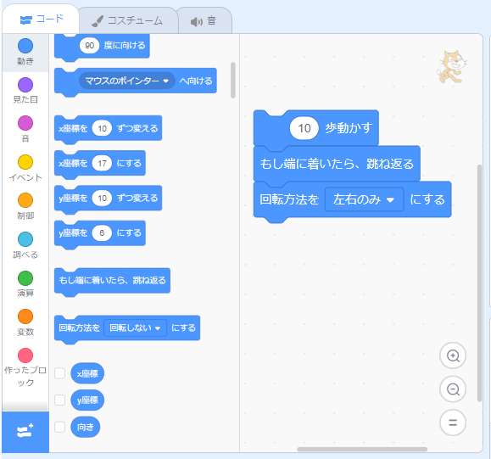
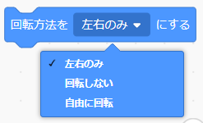
スクラッチキャットを動かそう！ ③「回転方法を指定する」
クリックし続けるのは，たいへんだから，ずっと動き続けるようにしたい！
Notes:
キャラクターが端で折り返した特に，逆さまにならないようにするためには，「回転方法を『左右のみ』にする」というブロックを使います。（クリック）このブロックを，先程のブロックの下にくっつけることで，向きが左右のみとなり，逆さまにはなりません。（クリック） ただし，このブロックの真ん中の「左右のみ」の部分をクリックして，（クリック）「回転しない」や「自由に回転」を選択すると，折り返した時の動きが変わります。試してみてください。（クリック）
さて，キャラクターを何度もクリックして動かすのはたいへんです。キャラクターをずっと動かし続ける方法はないでしょうか？

Slide 6
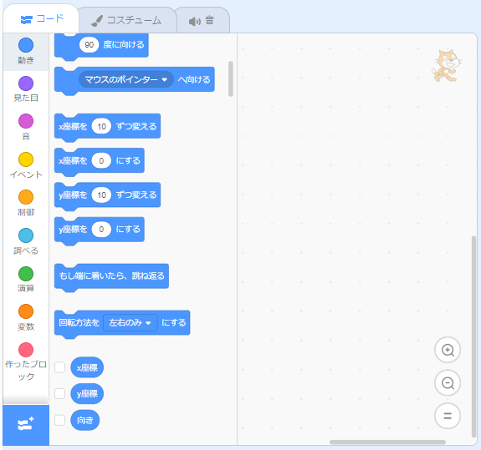
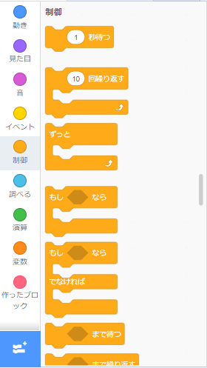
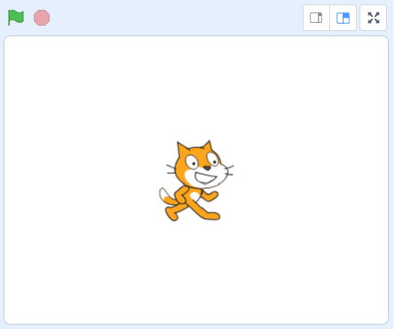
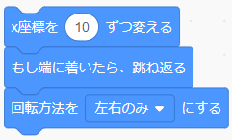
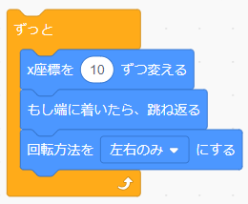
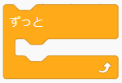
スクラッチキャットを動かそう！ ④「『繰り返し』を使う」
ブロックを重ねた状態で，一番上にもって行って離す。
動きを止める。
でも，歩いているようには
見えないよね？
Notes:
同じ動きを繰り返しさせたいときには「繰り返し」のブロックを使います。（クリック）ブロックパレットの左側のコードの種類を示した丸の中からオレンジ色の「制御」をクリックしてください。すると，真ん中に隙間のあるブロックがいくつか表示されるので，ここでは「ずっと」と書かれたブロックを選びスクリプトエリアに移します。（クリック）次に，このブロックを先程のブロックに重ねるように一番上までドラッグします。「ずっと」のブロックの隙間に，つながっている３つの青いブロックが全部挟み込まれるようにしてください。(クリック)
このようにブロックが組み合わされるようにしてください。（クリック）これで，ブロックをクリックすると，スクラッチキャットがずっと動き続けます。
（クリック）もし，動きを止めたいときには，ステージの左上の赤い丸ボタンをクリックしてください。
（クリック）これで，ずっと動くようにはなりましたが，なんだか滑っているようで，歩いているようには見えないですよね。

Slide 7
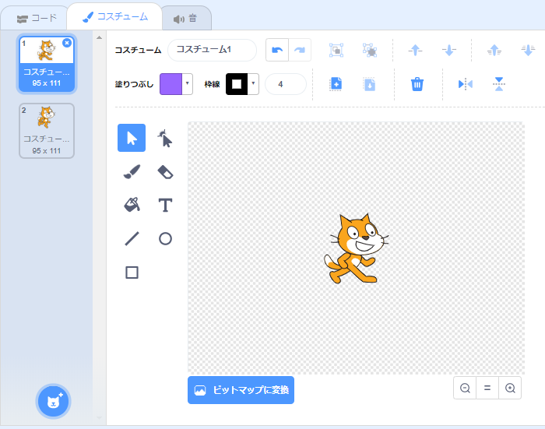
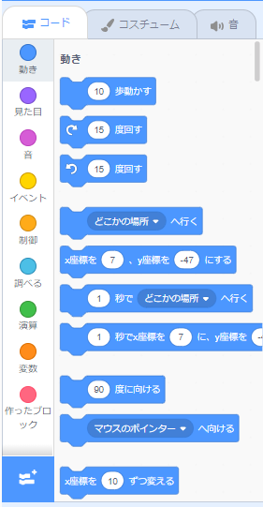
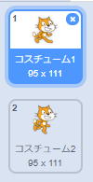
スクラッチキャットを動かそう！⑤「『コスチューム』を使う」
Notes:
では，スクラッチキャットが走っているように見せる方法はないでしょうか？ここでは「コスチューム」を使います。ブロックパレットの上の方を見てください。今，表示されている「コード」のタブの他にも，「コスチューム」や「音」と書いたタブがありますね。このタブの中から「コスチューム」のタブをクリックしてみてください。（クリック）
コスチュームのタブが開きました。このスクラッチキャットには，最初から足を開いたものと閉じたものの2通りのコスチュームが用意されています。（クリック）
このコスチュームを交互に表示させることで，走っているように見えるのではないでしょうか？

Slide 8
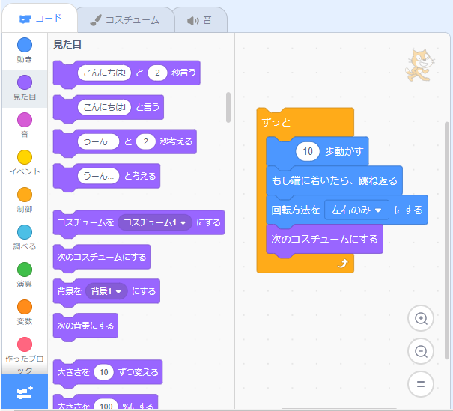
スクラッチキャットを動かそう！⑤「『コスチューム』を使う」
そうだ！ネコなんだから，鳴き声があるといいな！
Notes:
では，もう一度，ブロックパレットのタブを「コード」に変えてください。（クリック）次に，コードの種類から「見た目」をクリックして，「次のコスチュームにする」を選択して，スクリプトエリアにあるブロックの「ずっと」の中に入れてください。これで，スクラッチキャットが走っているように見えるようになったのではないでしょうか？（クリック）
さて，次は…（クリック） せっかく，走っているように見えてきたので，ネコらしく鳴き声をつけてみたいですね。

Slide 9
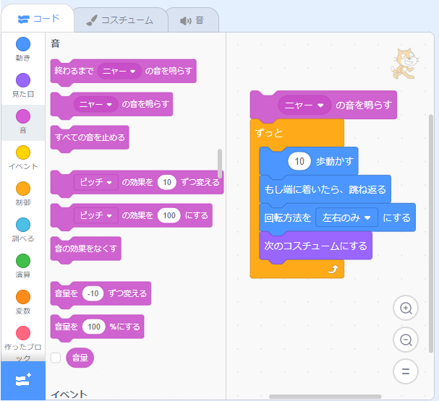
スクラッチキャットを動かそう！⑥「音のブロックを使う」
ステージが真っ白だと，さびしいね。
Notes:
スクラッチキャットを鳴かせるには，コードの種類から「音」を選び，「ニャーの音を鳴らす」のブロックを選択して，スクリプトエリアに移動します。（クリック）
ここでは，これまでと違い「ずっと」ブロックの上につけましょう。「ずっと」ブロックの中に入れるとどうなるか試してみても面白いですね。（クリック）
（参加者の状況に応じて，試させるとよいでしょう。または，研修の講師（リーダー）が模範として見せるだけでもよいでしょう。）

Slide 10
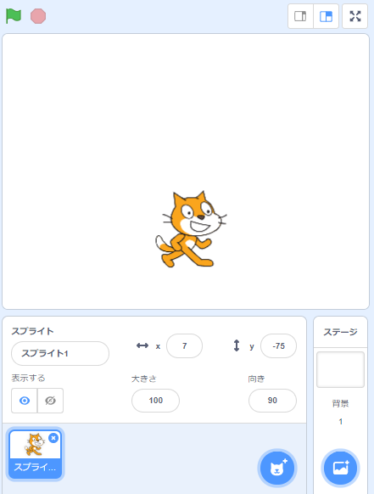
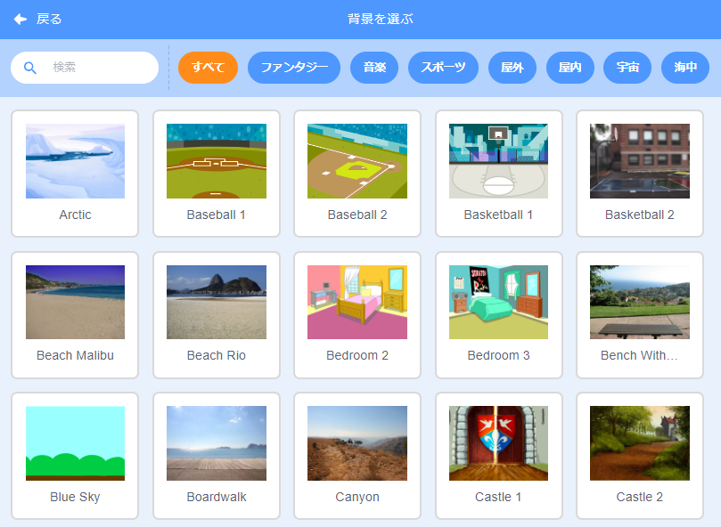
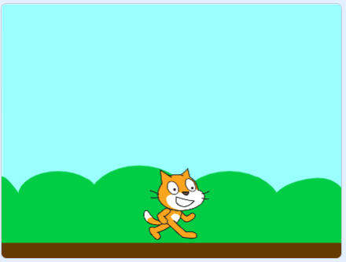
スクラッチキャットを動かそう！ ⑦「背景をつけよう」
Notes:
この演習の最後として，スクラッチキャットのいるステージに背景をつけてあげましょう。(クリック)
ステージの下にあるアイコンにマウス・カーソルを乗せると，「背景を選ぶ」というメッセージが表示されます。そこで，このアイコンをクリックすると，様々な背景が選べるようになっています。（クリック）
ここでは，試しに「Blue Sky」を選択して，クリックしてみましょう。（クリック）すると，ステージが，選択した「Blue Sky」の背景に変わります。
この時，自動的にブロックパレットのタブが「コスチューム」に変わるので，「コード」タブをクリックして，元に戻しておきましょう。また，ブロックが消えてしまっていて，おどろくかもしれません。これは，スクリプトエリアが背景のものになっているためなので，ステージの下にある（クリック）スクラッチキャットのスプライトをクリックすると，また表示されます。

Slide 11
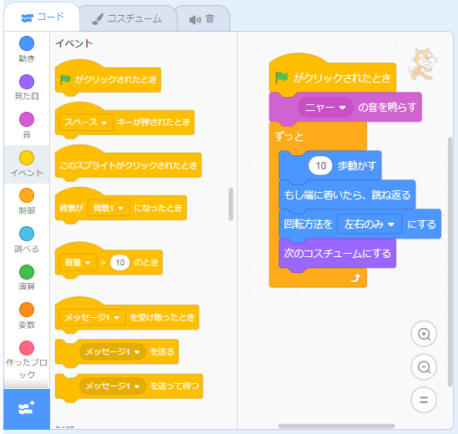
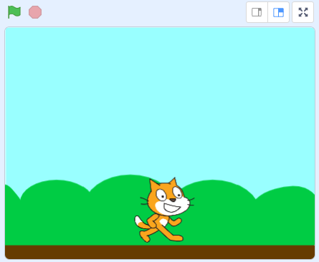
スクラッチキャットを動かそう！⑧「スタートボタン 」
プログラム開始
停止
全画面表示
Notes:
演習のまとめとして，プログラミングしたスクラッチキャットを全画面にして動かしましょう。そのために，プログラミングのスタートの合図となるブロックを最初につけておきましょう。（クリック）ブロックパレットから「イベント」のコードを選んで，「緑の旗がクリックされたとき」を選択して，スクリプトエリアにあるブロックの一番上につけましょう。
次に，ステージの右上に並んでいる三つのアイコンの一番右のアイコンをクリックします。（クリック）これは，ステージを全画面で表示するアイコンです。
そして，ステージの左上の緑の旗がプログラム開始のスタートボタン，赤い丸が停止のボタンです。（クリック）
さあ，全画面で，キャラクターを動かしてみましょう。

Slide 12
演習のまとめ
実現したい ことを明確にする
どうしたら 実現できるか考える
試行錯誤しながら実現に近づける
Notes:
スクラッチは，誰かが作成したプログラムを，写経のように，ただ同じようにつくるのではなく，(クリック)まず，自分が実現したいことを明確にすることが大切です。（クリック）次に，実現するためには，どうしたらいいかを考えます。ここでは，手順を紙に書き出したりすることも有効です。（クリック）最後に，実現に向けて何度も試行錯誤しながら取り組みます。うまく実現できても，よりよくかつ簡単な方法がないかを検討していくことが大切です。 とにかく，あれこれ考えることを楽しみながらスクラッチでプログラミングしてみてください。

